Slide 1
TOÁN CHO TIN HỌC
Phạm Nguyên Khang
BM. Khoa học máy tính
pnkhang@cit.ctu.edu.vn

Slide 2
Nội dung
Đại số tuyến tính
Tối ưu hoá
Ứng dụng toán trong học máy và khám phá tri thức

Slide 3
Đại số tuyến tính

Slide 4
Đại số tuyến tính
Các khái niệm cơ bản và ký pháp
Phép nhân ma trận
Các phép toán và tính chất
Giải tích (vi tích phân) ma trận (Matrix Calculus)

Slide 5
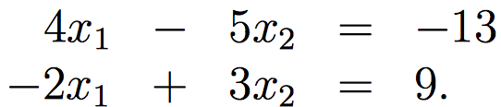
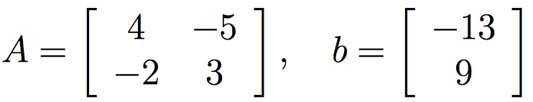
Khái niệm và ký pháp cơ bản
Đại số tuyến tính = Tuyến tính + Đại số
Tuyến tính (linear): thẳng (straight), phẳng
Ví dụ: tập các điểm (x,y) thoả: y = ax + b
Mối quan hệ có bậc (luỹ thừa )cao nhất = 1
Đại số (algebra): phép toán trên số tự nhiên, số nguyên, số thực, số phức
ĐSTT cung cấp phương pháp biểu diễn và thao tác trên các hệ phương trình tuyến tính, ví dụ:
Có thể biểu diễn gọn hơn như sau: Ax = b với:

Slide 6


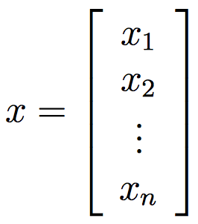
Ký pháp cơ bản
: ma trận m hàng và n cột, các phần tử của A là số thực.
: véc-tơ n phần tử hay n chiều. Theo quy ước, một véc-tơ n chiều được xem như ma trận n hàng 1 cột, và được gọi là véc-tơ cột. Nếu muốn biểu diễn véc-tơ như véc-tơ hàng ta ký hiệu: x^{T} hoặc x’ (x^{T} là chuyển vị của x).
Phần tử thứ i của véc-tơ x được ký hiệu là x_{i}.

Slide 7
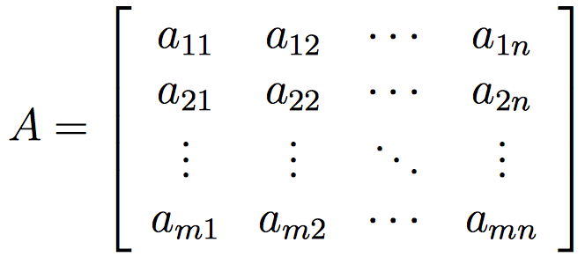
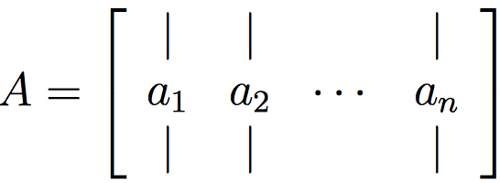
Ký pháp cơ bản
Phần tử ở hàng i cột j của ma trận A được ký hiệu a_{ij} hoặcA_{ij} hoặc A_{i,j}.
Cột j của ma trận được ký hiệu: a_{j} hoặc A_{:,j}

Slide 8
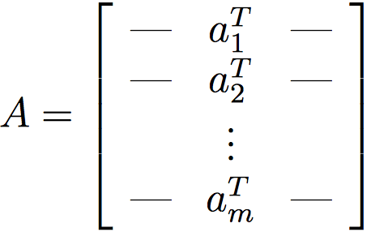
Ký pháp cơ bản
Hàng i của ma trận được ký hiệu: a_{i}^{T} hoặc A_{i,:}
Chú ý: a₁ và a₁^{T} trong định nghĩa cột và hàng là 2 véc-tơ khác nhau !

Slide 9


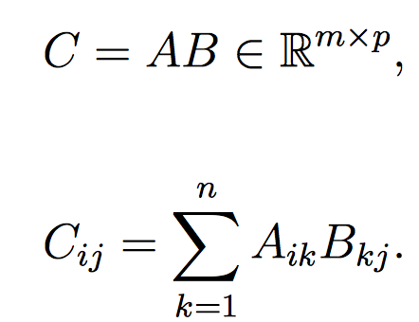
Phép nhân ma trận
Tích của hai ma trận và là ma trận:
Chú ý: để có thể nhân hai ma trận số cột của ma trận A phải bằng số hàng ma trận B.

Slide 10
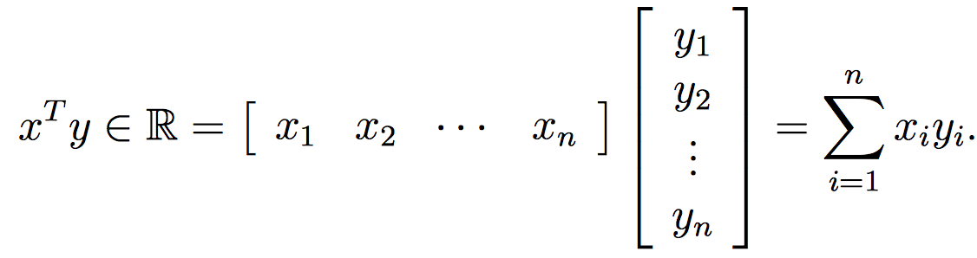

Tích hai véc-tơ
Tích trong hay tích vô hướng (inner product/dot product) của hai véc-tơ có cùng số phần tử là một số thực:
Chú ý: ta luôn có:

Slide 11
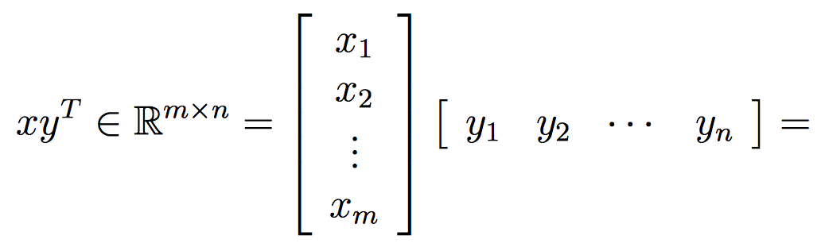
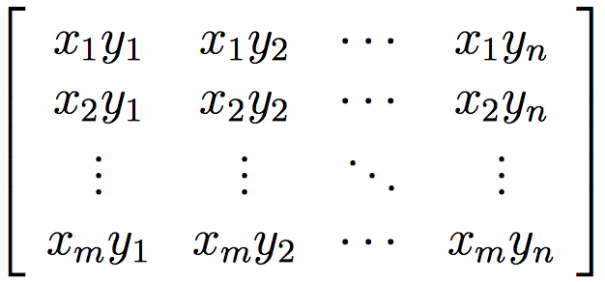
Tích hai véc-tơ
Tích ngoài (outer product) của hai véc-tơ có số chiều lần lượt là m và n là ma trận m hàng n cột:

Slide 12
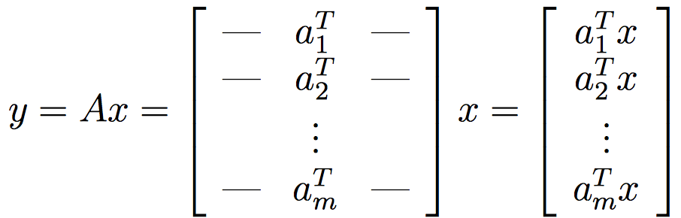
Tích ma trận và véc-tơ
Cho ma trận A có m hàng n cột và véc-tơ n phần tử tích Ax là véc-tơ y có m phần tử:
Lấy từng hàng của A nhân (tích vô hướng) với x.

Slide 13
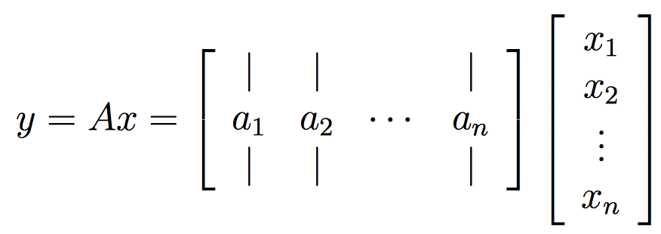
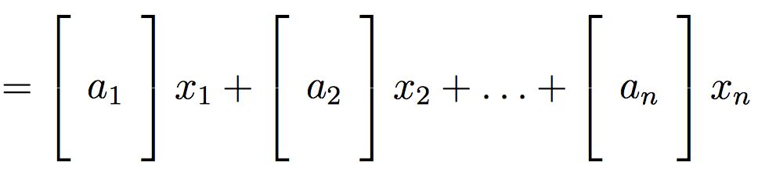
Tích ma trận và véc-tơ
Ta có thể biểu diễn tích của ma trận A có m hàng n cột và véc-tơ n phần tử tích Ax dưới dạng tổng các tích:
y là tổ hợp tuyến tính (linear combination) của các cột của A.

Slide 14
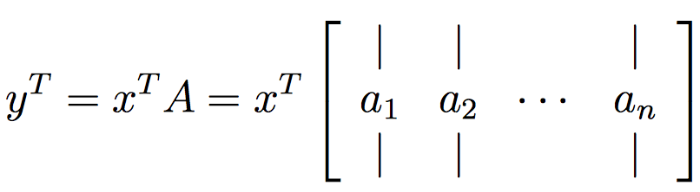

Tích véc-tơ và ma trận
Ta cũng có thể nhân véc-tơ hàng (ở bên trái) với một ma trận (ở bên phải), kết quả là một véc-tơ hàng:
Các phần tử của y^{T} là tích vô hướng của x và các cột của A.

Slide 15
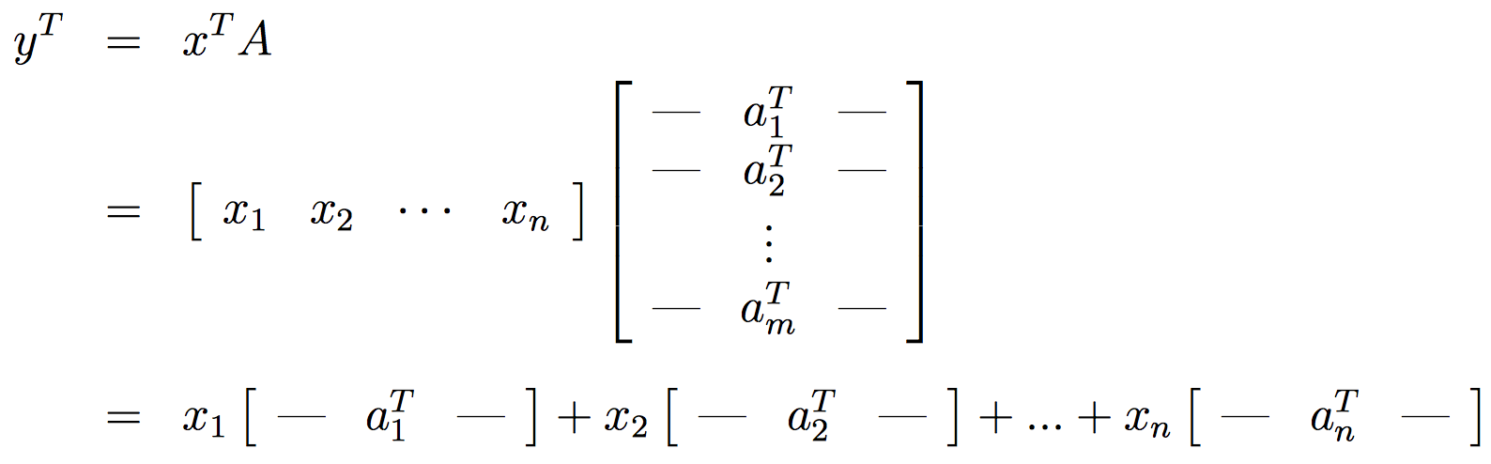
Tích véc-tơ và ma trận
Ta cũng có thể nhân véc-tơ hàng (ở bên trái) với một ma trận (ở bên phải), kết quả là một véc-tơ hàng:
y là tổ hợp tuyến tính của các hàng của A.

Slide 16
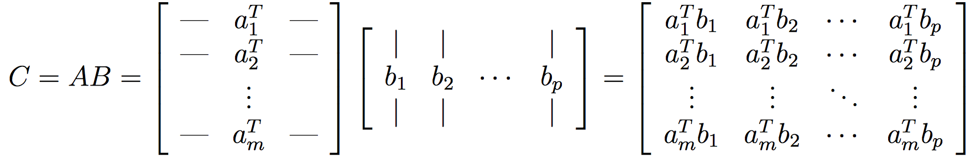
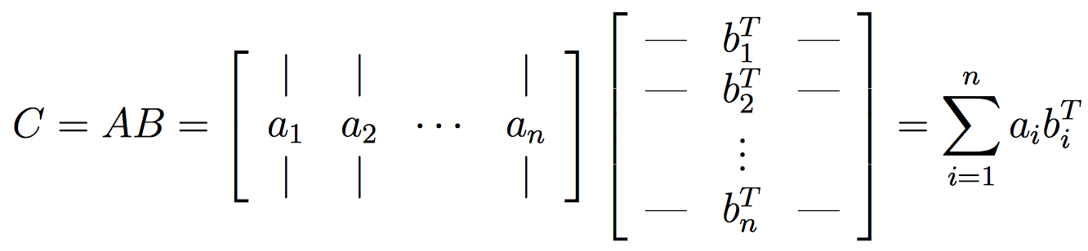
Tích ma trận-ma trận
Phần tử C_{ij} của ma trận C là tích vô hướng của hàng i của ma trận A và cột j của ma trận B.
Ta cũng có thể biểu diễn tích của 2 ma trận như tổng của các tích ngoài của 2 véc-tơ:

Slide 17
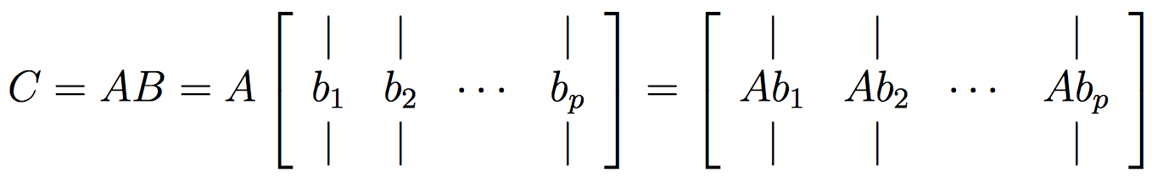
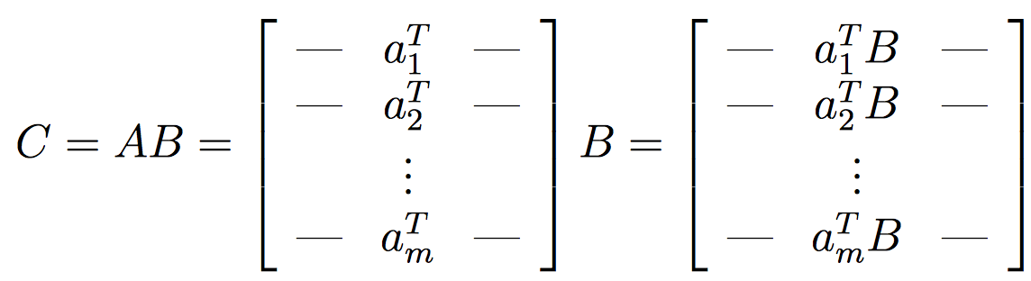
Tích ma trận-ma trận
Ta có thể biểu diễn AB như tích của A và các cột của B
Hay tích của các hàng của A và B:

Slide 18
Tích ma trận
Các tính chất:
Kết hợp: (AB)C = A(BC)
Phân phối với phép cộng: A(B + C) = AB + AC
Giao hoán: phép nhân ma trận không có tính giao hoán

Slide 19
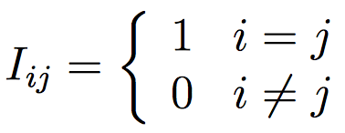
Các phép toán và tính chất
Ma trận đơn vị (Indentity matrix)
Ký hiệu I là ma trận vuông có các phần tử trên đường chéo bằng 1, các phần tử khác bằng 0
Tích của ma trận A với ma trận đơn vị bằng chính nó:
AI = A = IA
Thông thường người ta không mô tả kích thước của ma trận đơn vị I, tuỳ theo ngữ cảnh ma ta xác định kích thước của I.
Ma trận đường chéo (Diagonal matrix):
Ma trận có các phần tử không nằm trên đường chéo bằng 0.
Ký hiệu: D = diag(d1, d2, …, dn)
Ma trận đơn vị I = diag(1, 1, …, 1)

Slide 20

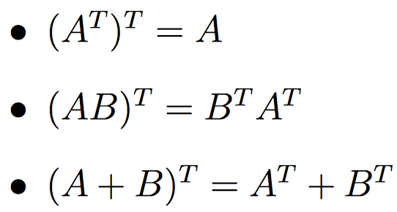
Phép chuyển vị (transpose)
Chuyển vị của một ma trận là kết quả của phép đổi hàng thành cột của một ma trận
Các tính chất:

Slide 21
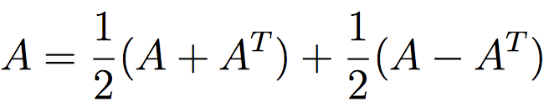
Ma trận đối xứng
Ma trận vuông A được gọi là ma trận đối xứng nếu A = A^{T}. Ma trận A được gọi là bất đối xứng nếu A ≠ A^{T}.
Dễ dàng thấy rằng A + A^{T} là ma trận đối xứng còn A – A^{T} là ma trận bất đối xứng.
Hệ quả: ma trận A bất kỳ có thể được biểu diễn bằng tổng của 1 ma trận đối xứng và 1 ma trận bất đối xứng:

Slide 22
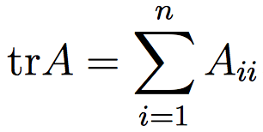
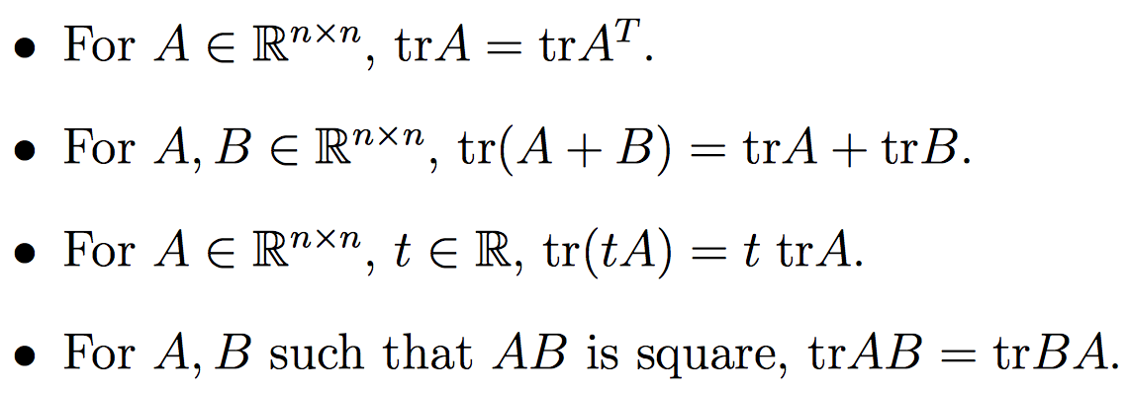
Vết (trace) của ma trận
Vết của ma trận vuông A bậc n ký hiệu: tr(A)
Tính chất:

Slide 23
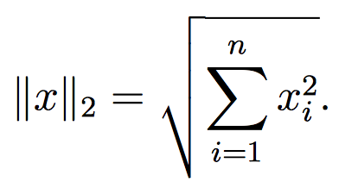

Chuẩn (norm)
Chuẩn của véc-tơ: còn gọi là chiều dài của véc-tơ, độ lớn của véc-tơ, ví dụ chuẩn Euclid hay chuẩn L2:
Chú ý:

Slide 24
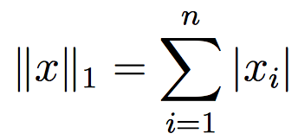
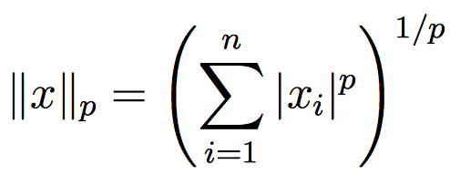

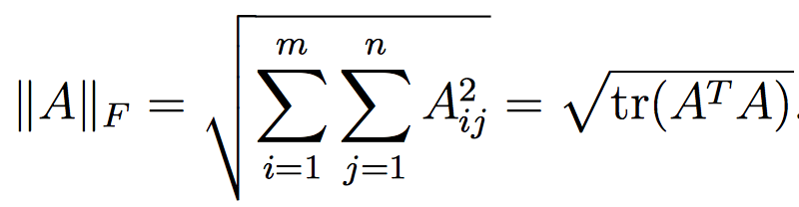
Chuẩn (norm)
Chuẩn L_{0,} L₁, L_{p}, L∞
Chuẩn của ma trận (chuẩn Frobenius)

Slide 25



Chuẩn (norm)
Chuẩn là một hàm thoả mãn 4 tính chất:
Không âm: với mọi
Xác định: F(x) = 0 khi và chỉ khi x = 0
Thuần nhất:
Bất đẳng thức tam giác:
Chuẩn L_{0,} L₁, L_{p}, L∞

Slide 26

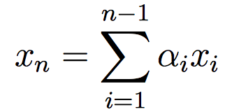
Độc lập tuyến tính và hạng
Tập các véc-tơ được gọi là độc lập tuyến tính nếu không có véc-tơ nào có thể được biểu diễn bằng tổ hợp tuyến tính của các véc-tơ còn lại
Nếu có một véc-tơ trong các véc-tơ trên có thể được biểu diễn bằng tổ hợp tuyến tính của các véc-tơ còn lại thì chúng được gọi là phụ thuộc tuyến tính

Slide 27
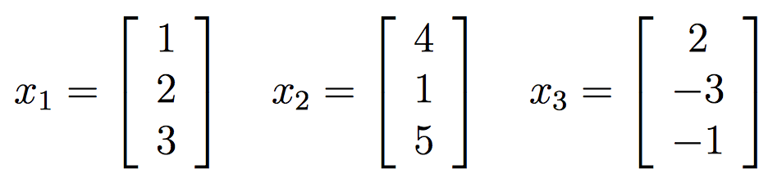
Độc lập tuyến tính và hạng
Ví dụ: các véc-tơ:
phụ thuộc tuyến tính vì x₃ = –2x₁ + x₂

Slide 28
Độc lập tuyến tính và hạng
Hạng cột (column rank) của một ma trận A là kích thước của tập con lớn nhất của các cột của A tạo nên tập độc lập tuyến tính
Hạng dòng (row rank): kích thước của tập con lớn nhất của các dòng của A tạo nên tập độc lập tuyến tính
Cho ma trận A bất kỳ, hạng côt của A = hàng dòng của A = hạng của A. Ký hiệu: rank(A).
Tính chất:
rank(A) <= min(m,n). Nếu rank(A) = min(m,n), A được gọi là hạng đầy đủ (full rank)
rank(A) = rank(A^{T})
rank(AB) <= min(rank(A), rank(B))
rank(A + B) <= rank(A) + rank(B)

Slide 29
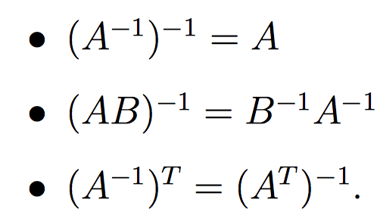
Nghịch đảo (inverse)
Nghịch đảo của một ma trận vuông A, ký hiệu A⁻¹ là ma trận duy nhất sao cho:
AA⁻¹ = I = A⁻¹A
Chú ý: không phải ma trận nào cũng có ma trận nghịch đảo
Ma trận A được gọi là khả đảo (invertible hoặc non-singular) nếu tồn tại A⁻¹, ngược A được gọi là bất khả đảo (non-invertible hay singular).
Điều kiện cần và đủ để A khả đảo là A có hạng đầy đủ.
Giả sử A, B là 2 ma trận khả đảo:

Slide 30
Nghịch đảo (inverse)
Ứng dụng của ma trận nghịch đảo trong giải hệ phương trình tuyến tính
Xét hệ phương trình tuyến tính Ax = b
Nếu A khả đảo, nghiệm của hệ phương trình trên là: x = A⁻¹b.
Nếu A không phải ma trận vuông, có thể áp dụng phương pháp này không ?

Slide 31





Ma trận trực giao
Hai véc-tơ được gọi là trực giao nếu
Véc-tơ x được gọi là đã chuẩn hoá (normailized )nếu
Ma trận vuông U được gọi là trực giao (orthogonal) nếu tất cả các cột của nó trực giao với nhau và đều được chuẩn hoá. Các cột của U được gọi là trực chuẩn (orthonormal)
Nếu U không phải ma trận vuông, nhưng các cột của nó trực giao với nhau thì U^{T}U = I nhưng UU^{T} != I.
Tính chất: nếu U là ma trận trực giao

Slide 32

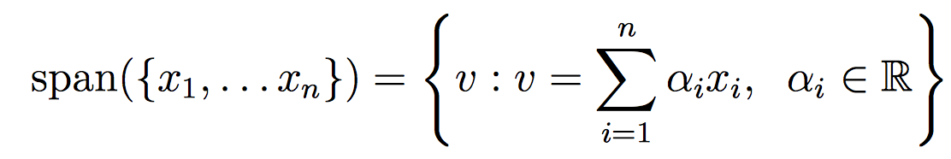


Range và Nullspace
Bao đóng tuyến tính/không gian con sinh bởi (span) của một tập véc-tơ là tập các véc-tơ có thể được biểu diễn bằng tổ hợp tuyến tính của
Nếu độc lập tuyến tính và thì

Slide 33




Range và Nullspace
Hình chiếu (projection) của véc-tơ lên không gian:
là phần tử gần với y nhất theo khoảng cách Euclid:
Hay

Slide 34


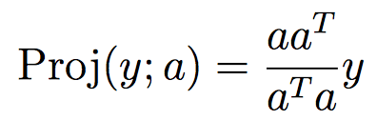
Range và Nullspace
Range (còn được gọi là không gian cột - columnspace) của ma trận , ký hiệu là span của các cột của A.
Giả sử A có hạng đầy đủ và n < m, hình chiếu của y lên range của A là:
Công thức này chính là kết quả của phương pháp bình phương nhỏ nhất (least square)
Nếu A chỉ có 1 cột duy nhất, đây là trường hợp đặc biệt chiếu một điểm lên đường thẳng

Slide 35




Range và Nullspace
Nullspace (hay kernel gọi là nhân) của một ma trận
Ký hiệu là tập các véc-tơ x sao cho Ax = 0.
Chú ý: các véc-tơ trong có kích thước m trong khi các véc-tơ trong có kích thước n.

Slide 36


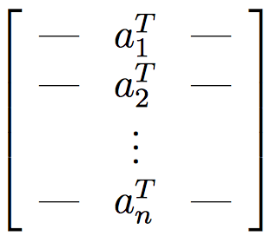

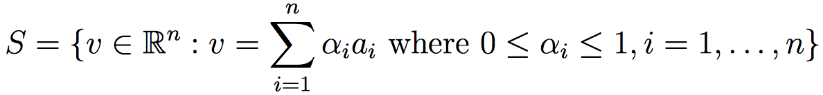
Định thức (Determinant)
Định thức của một ma trận vuông là hàm
Ký hiệu: |A| hay det A
Cho ma trận A =
Xét tập
Giá trị tuyệt đối của định thức của A đo “thể tích” của S.

Slide 37
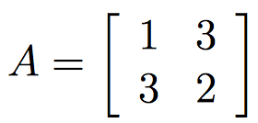
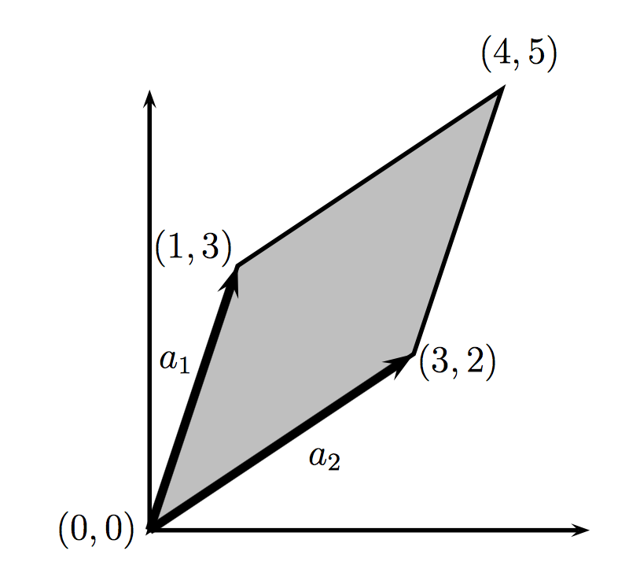
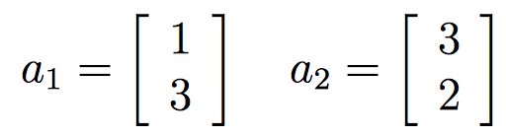
Định thức (Determinant)
Ví dụ: cho ma trận A kích thước 2 x 2
Hai véc-tơ hàng của ma trận là:
Tập S là hình bình hành như hình bên
Định thức của A là |A| = -7, suy ra diện tích của hình bình hành là 7.

Slide 38

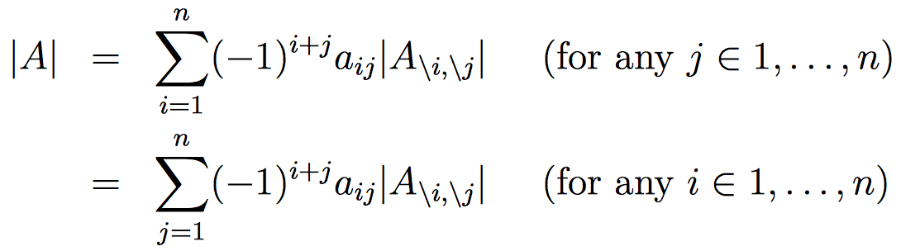

Định thức (Determinant)
Tính chất:
Định thức của ma trận đơn vị = 1
Cho ma trận vuông , nếu ta nhân một hàng bất kỳ của với một số thực t, định thức của ma trận mới là t|A|.
Nếu ta đổi chổ hai hàng a_{i}^{T} và a_{j}^{T}, định thức của ma trận mới sẽ là -|A|.
Công thức (đệ quy) tính định thức:

Slide 39
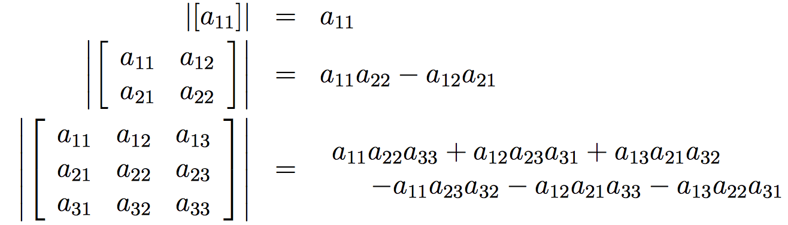
Định thức (Determinant)
Ví dụ:

Slide 40



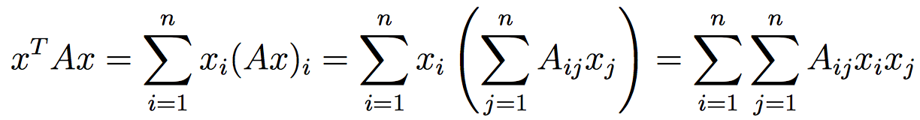
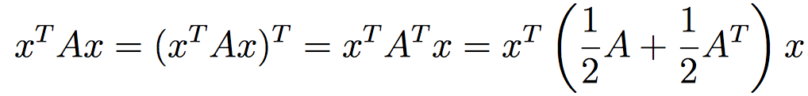
Dạng toàn phương
Cho ma trận vuông và véc-tơ
Giá trị được gọi là dạng toàn phương (quadratic form)
Chú ý:

Slide 41


Xác định dương
Ma trận đối xứng được gọi là xác định dương (positive definite) nếu với mọi véc-tơ khác 0, ta có:
Ma trận được gọi là nửa xác định dương (positive semidefinite), nếu với mọi véc-tơ x^{T}Ax ≥ 0
Tương tự cho xác định âm và bán xác định âm
Ma trận A được gọi là không xác định (indefinte) nếu nó không bán xác định dương và cũng không bán xác định âm.
Nếu A xác định dương thì –A sẽ xác định âm và ngược lại

Slide 42
Xác định dương
Nếu A xác định dương hoặc xác định âm thì A có hạng đầy đủ (C/M: xem như bài tập)
Cho ma trận A bất kỳ thì ma trận G = A^{T}A (ma trận Gram) luôn bán xác định dương
Ngoài ra nếu m >= n và A có hạng đầy đủ thì G = A^{T}A xác định dương.

Slide 43

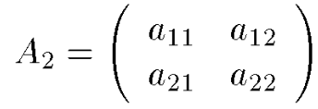
Xác định dương
Kiểm tra tính (nửa) xác định dương/âm của một ma trận
Ma trận con chính thứ i (i^{th} principal minor) của ma trận A ma trận được tạo thành từ i hàng và i cột đầu tiên của A, ví dụ:
Nếu định thức của các ma trận con chính > 0 thì A xác định dương
Nếu định thức của các ma trận con tuần tự đổi dấu (-1)^{k}|A_{k}| > 0 thì A xác định âm
Nếu thay dấu > bằng >= ta có nửa xác định dương(âm)

Slide 44







Giá trị riêng và véc-tơ riêng
Cho ma trận vuông , ta nói rằng là giá trị riêng (eigenvalue) của A và là véc-tơ riêng (eigenvector) tương ứng nếu:
Chú ý: nếu x là véc-tơ của A thì cx (c là số phức) cũng là một véc-tơ riêng của A. Vì thế, ta quy ước véc-tơ riêng tương ứng với luôn được chuẩn hoá. Ngoài ra x và –x cũng đều là véc-tơ riêng (nhưng ta phải chấp nhận điều này)
Ta viết lại phương trình giá trị riêng – véc-tơ riêng
Phương trình này có nghiệm khác không khi và chỉ chi:

Slide 45



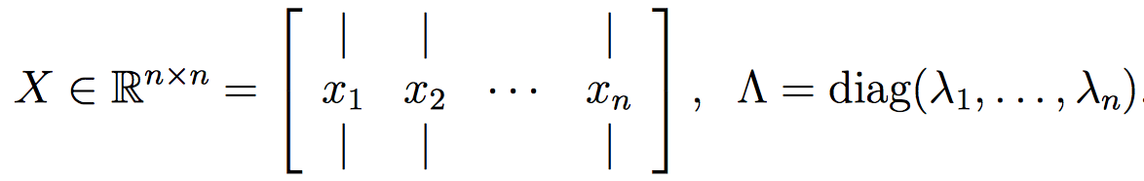
Giá trị riêng và véc-tơ riêng
Tính chất
Vết của A = tổng các giá trị riêng của A
Định thức của A = tích các giá trị riêng
Hạng của A = số giá trị riêng khác 0 của A
Nếu A không suy biến (khả đảo) thì là giá trị riêng của A⁻¹
Giá trị riêng của ma trận đường chéo
là các phần tử trên đường chéo.
Ta có thể viết lại phương trình véc-tơ riêng:
Nếu các véc-tơ của A độc lập tuyến tính, ma trận X khả đảo.

Slide 46


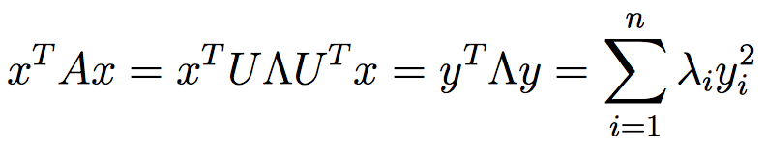
Giá trị riêng và véc-tơ riêng của ma trận đối xứng
Các giá trị riêng của ma trận đối xứng là số thực
Các véc-tơ riêng đều trực giao và chuẩn hoá (orthonormal) => ma trận X là ma trận trực giao nên được ký hiệu là U
Giả sử thì
=> tính xác định (definite) của A phụ thuộc vào giá trị riêng

Slide 47


Giá trị riêng và véc-tơ riêng của ma trận đối xứng
Ứng dụng: xét bài toán tối ưu:
Tìm véc-tơ x (norm 1) cực đại hoá dạng toàn phương
Giả sử các giá trị riêng của A được sắp xếp giảm dần
thì nghiệm tối ưu của bài toán này là x₁.
Tương tự, bài toán
có nghiệm là x_{n}.

Slide 48
Giá trị riêng và véc-tơ riêng của ma trận đối xứng
Ứng dụng: xét tính (nửa) xác định dương/âm
Tất cả các giá triêng của A dương => A xác định dươn
Tất cả các giá triêng của A không âm => A nửa xác định dương

Slide 49

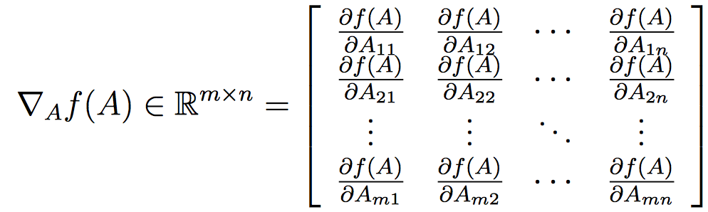
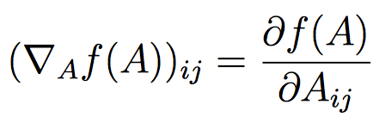
Giải tích ma trận
Gradient (ma trận đạo hàm riêng)
Giả sử là hàm nhận đầu vào một ma trân A và trả về giá trị thực thì gradient của f theo ma trận A là ma trận đạo hàm riêng

Slide 50

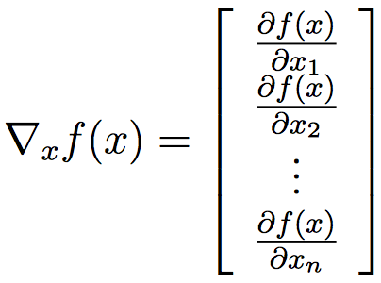
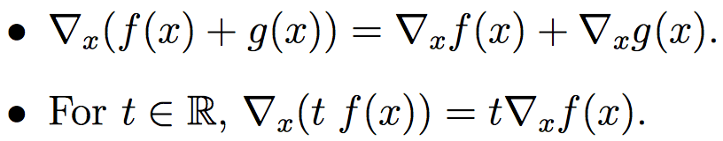
Giải tích ma trận
Gradient (ma trận đạo hàm riêng)
Chú ý rằng kích thước của gradient của f theo A có cùng kích thước với A. Nếu A là véc-tơ
Ta chỉ có thể lấy gradient của hàm có giá trị thực (real-valued function). Ví dụ ta không thể lấy gradient của Ax theo x.

Slide 51


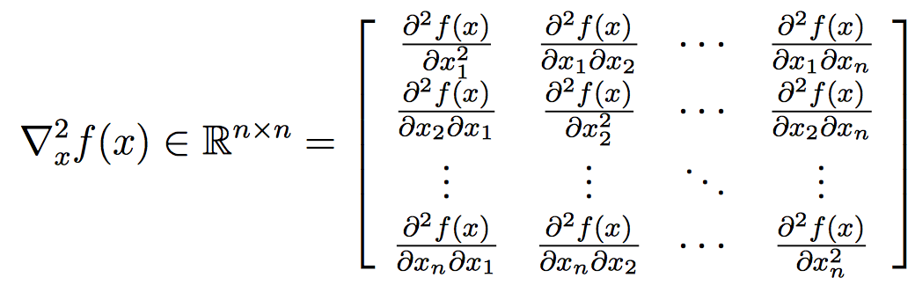
Giải tích ma trận
Hessian (ma trận đạo hàm riêng bậc hai)
Giả sử là hàm nhận vào một véc-tơ trong không gian n chiều và trả về một giá trị thực.
Ma trận Hessian theo x, ký hiệu là ma trận đạo hàm riêng
Ma trận Hessian luôn đối xứng

Slide 52






Gradient và Hessian của hàm tuyến tính và toàn phương
Cho véc-tơ , xét hàm số với véc-tơ hằng hay:
Đạo hàm riêng của f theo x_{k} được tính bằng:
Suy ra:

Slide 53





Gradient và Hessian của hàm tuyến tính và toàn phương
Xét hàm với
Đạo hàm riêng của f theo x_{k} được tính bằng:

Slide 54


Gradient và Hessian của hàm tuyến tính và toàn phương
Xét hàm với
Hessian của f:

Slide 55

Gradient và Hessian của hàm tuyến tính và toàn phương
Tóm lại:

Slide 56
Tài liệu tham khảo
Andrew Ng, Linear Algebra Review and Reference, Course notes, 2014.
Gerard Cornuejols, Michael Trick, Quantitative Methods for the Management Science (Chapter 1), Course Notes, 1998.
S. Friedberg, A. Insel, L. Spence, Linear algebra, third edition, Prentice Hall.

